Slide 1
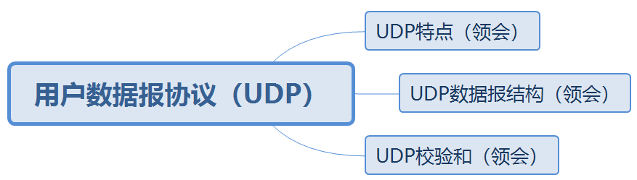
3.4 用户数据报协议（UDP）
本节知识点：

Slide 2
3.4.0 零、用户数据报协议（UDP）
UDP特点
3.4 用户数据报协议（UDP）
用户数据报协议（UDP）
UDP数据报结构
知识点1：UDP特点
UDP校验和
1、用户数据协议(User Datagram Protocol UDP)：Ineternet传输层协议，提供无连接、不可靠、数据报尽力传输服务。

Slide 3
3.4.0 零、用户数据报协议（UDP）
UDP特点
3.4 用户数据报协议（UDP）
用户数据报协议（UDP）
UDP数据报结构
知识点1：UDP特点
UDP校验和
应用进程更容易控制发送什么数据以及何时发送，会出现分组的丢失和重复。
Notes:
实时网络多媒体应用，通常要求端到端吞吐量大于等于某个最小发送速率，不希望过分地延迟报文段的传送，且能容忍一些数据丢失，UDP则适合这类应用。

Slide 4
3.4.0 零、用户数据报协议（UDP）
UDP特点
3.4 用户数据报协议（UDP）
用户数据报协议（UDP）
UDP数据报结构
知识点1：UDP特点
UDP校验和
应用进程更容易控制发送什么数据以及何时发送，会出现分组的丢失和重复。
无需建立连接。
Notes:
实时网络多媒体应用，通常要求端到端吞吐量大于等于某个最小发送速率，不希望过分地延迟报文段的传送，且能容忍一些数据丢失，UDP则适合这类应用。

Slide 5
3.4.0 零、用户数据报协议（UDP）
UDP特点
3.4 用户数据报协议（UDP）
用户数据报协议（UDP）
UDP数据报结构
知识点1：UDP特点
UDP校验和
应用进程更容易控制发送什么数据以及何时发送，会出现分组的丢失和重复。
无需建立连接。
无连接状态。
Notes:
实时网络多媒体应用，通常要求端到端吞吐量大于等于某个最小发送速率，不希望过分地延迟报文段的传送，且能容忍一些数据丢失，UDP则适合这类应用。

Slide 6
3.4.0 零、用户数据报协议（UDP）
UDP特点
3.4 用户数据报协议（UDP）
用户数据报协议（UDP）
UDP数据报结构
知识点1：UDP特点
UDP校验和
应用进程更容易控制发送什么数据以及何时发送，会出现分组的丢失和重复。
无需建立连接。
无连接状态。
首部开销小，只有8个字节。
Notes:
实时网络多媒体应用，通常要求端到端吞吐量大于等于某个最小发送速率，不希望过分地延迟报文段的传送，且能容忍一些数据丢失，UDP则适合这类应用。

Slide 7
3.4.2 UDP校验和
UDP特点
3.4 用户数据报协议（UDP）
用户数据报协议（UDP）
UDP数据报结构
知识点2：UDP数据报结构
UDP校验和
UDP数据报首部
UDP数据报数据字段

Slide 8
3.4.2 UDP校验和
UDP特点
3.4 用户数据报协议（UDP）
用户数据报协议（UDP）
UDP数据报结构
知识点2：UDP数据报结构
UDP校验和
0 16 31
UDP数据报首部
UDP数据报数据字段
应用数据

Slide 9
3.4.2 UDP校验和
UDP特点
3.4 用户数据报协议（UDP）
用户数据报协议（UDP）
UDP数据报结构
知识点2：UDP数据报结构
UDP校验和
0 16 31
源端口号
目的端口号
UDP数据报首部
长度
校验和
UDP数据报数据字段
应用数据

Slide 10
3.4.2 UDP校验和
UDP特点
3.4 用户数据报协议（UDP）
用户数据报协议（UDP）
UDP数据报结构
知识点2：UDP数据报结构
UDP校验和
0 16 31
源端口号
目的端口号
UDP数据报首部
长度
校验和
UDP数据报数据字段
应用数据
1、UDP首部四个字段：每个字段长度都是（）个字节。
源端口号和目的端口号：用于UDP实现复用和分解
长度：指示UDP报文段中的字节数（首部和数据的总和）。
校验和：接收方使用来检测报文段是否出现差错

Slide 11
3.4.2 UDP校验和
UDP特点
3.4 用户数据报协议（UDP）
用户数据报协议（UDP）
UDP数据报结构
知识点2：UDP数据报结构
UDP校验和
0 16 31
源端口号
目的端口号
UDP数据报首部
长度
校验和
UDP数据报数据字段
应用数据
1、UDP首部四个字段：每个字段长度都是2个字节。
源端口号和目的端口号：用于UDP实现复用和分解
长度：指示UDP报文段中的字节数（首部和数据的总和）。
校验和：接收方使用来检测报文段是否出现差错

Slide 12
3.4.2 UDP校验和
UDP特点
3.4 用户数据报协议（UDP）
用户数据报协议（UDP）
UDP数据报结构
知识点2：UDP数据报结构
UDP校验和
0 16 31
源端口号
目的端口号
UDP数据报首部
长度
校验和
UDP数据报数据字段
应用数据
2、数据字段：应用层数据占用

Slide 13
3.4.2 UDP校验和
UDP特点
3.4 用户数据报协议（UDP）
用户数据报协议（UDP）
UDP数据报结构
知识点3：UDP校验和
UDP校验和
UDP校验和：提供了差错检测功能。
UDP的校验和用于检测UDP报文段从源到目的地传送过程中，其中的数据是否发生了改变（由于链路噪声干扰等引起）。
Notes:
噪音是发声体做无规则振动时发出的声音。

Slide 14
3.4.2 UDP校验和
UDP特点
3.4 用户数据报协议（UDP）
用户数据报协议（UDP）
UDP数据报结构
知识点3：UDP校验和
UDP校验和
UDP校验和计算规则：
1、所有参与运算的内容（包括UDP报文段）按16位对齐求和。
2、求和过程中遇到任何溢出（即进位）都被回卷（即进位与和的最低为再加），最后得到的和取反码，就是UDP的校验和，填入UDP数据报的校验和字段。
3、UDP在生成校验和时，校验和字段全取0。

Slide 15
3.4.2 UDP校验和
UDP特点
3.4 用户数据报协议（UDP）
用户数据报协议（UDP）
UDP数据报结构
知识点3：UDP校验和
UDP校验和
UDP校验和计算的内容包括3部分：UDP伪首部、UDP首部、应用数据
0 16 31
UDP伪首部
填充部分为8位全0，可能有也可能没有。目的是16位对齐。
UDP首部
应用数据
填充（全0）

Slide 16
3.4.2 UDP校验和
UDP特点
3.4 用户数据报协议（UDP）
用户数据报协议（UDP）
UDP数据报结构
知识点3：UDP校验和
UDP校验和
0 8 16 31
UDP伪首都结构
源IP地址
目的IP地址
全0
协议号（17）
UDP长度
源IP地址、目的IP地址、协议号：均是封装对应UDP数据报的IP分组的对应字段。
UDP长度字段：是该UDP数据报的字段，该字段参与计算两次。
UDP协议号：17。
Notes:
ip协议是网络层协议，三层的，协议号标识上层是什么协议，eg：

Slide 17
3.4.2 UDP校验和
UDP特点
3.4 用户数据报协议（UDP）
用户数据报协议（UDP）
UDP数据报结构
知识点3：UDP校验和
UDP校验和
UDP校验和计算的内容包括3部分：UDP伪首部、UDP首部、应用数据
0 16 31
UDP伪首部
UDP首部
应用数据
填充（全0）

Slide 18
3.4.2 UDP校验和
UDP特点
3.4 用户数据报协议（UDP）
用户数据报协议（UDP）
UDP数据报结构
知识点3：UDP校验和
UDP校验和
UDP计算校验和示例：
数值1：0110 0110 0110 0000
数值2：0101 0101 0101 0101
数值3：1000 1111 0000 1100

Slide 19
3.4.2 UDP校验和
UDP特点
3.4 用户数据报协议（UDP）
用户数据报协议（UDP）
UDP数据报结构
知识点3：UDP校验和
UDP校验和
UDP计算校验和示例：
数值1：0110 0110 0110 0000
数值2：0101 0101 0101 0101
数值3：1000 1111 0000 1100
0110 0110 0110 0000
0101 0101 0101 0101

Slide 20
3.4.2 UDP校验和
UDP特点
3.4 用户数据报协议（UDP）
用户数据报协议（UDP）
UDP数据报结构
知识点3：UDP校验和
UDP校验和
UDP计算校验和示例：
数值1：0110 0110 0110 0000
数值2：0101 0101 0101 0101
数值3：1000 1111 0000 1100
0110 0110 0110 0000
0101 0101 0101 0101
1011 1011 1011 0101

Slide 21
3.4.2 UDP校验和
UDP特点
3.4 用户数据报协议（UDP）
用户数据报协议（UDP）
UDP数据报结构
知识点3：UDP校验和
UDP校验和
UDP计算校验和示例：
数值1：0110 0110 0110 0000
数值2：0101 0101 0101 0101
数值3：1000 1111 0000 1100
0110 0110 0110 0000
0101 0101 0101 0101
1011 1011 1011 0101
1011 1011 1011 0101
1000 1111 0000 1100

Slide 22
3.4.2 UDP校验和
UDP特点
3.4 用户数据报协议（UDP）
用户数据报协议（UDP）
UDP数据报结构
知识点3：UDP校验和
UDP校验和
UDP计算校验和示例：
数值1：0110 0110 0110 0000
数值2：0101 0101 0101 0101
数值3：1000 1111 0000 1100
0110 0110 0110 0000
0101 0101 0101 0101
1011 1011 1011 0101
1011 1011 1011 0101
1000 1111 0000 1100
1 0100 1010 1100 0001

Slide 23
3.4.2 UDP校验和
UDP特点
3.4 用户数据报协议（UDP）
用户数据报协议（UDP）
UDP数据报结构
知识点3：UDP校验和
UDP校验和
UDP计算校验和示例：
数值1：0110 0110 0110 0000
数值2：0101 0101 0101 0101
数值3：1000 1111 0000 1100
0110 0110 0110 0000
0101 0101 0101 0101
1011 1011 1011 0101
1011 1011 1011 0101
1000 1111 0000 1100
0100 1010 1100 0001
1

Slide 24
UDP特点
3.4 用户数据报协议（UDP）
用户数据报协议（UDP）
UDP数据报结构
知识点3：UDP校验和
UDP校验和
UDP计算校验和示例：
0100 1010 1100 0001
1
0100 1010 1100 0010

Slide 25
3.4.2 UDP校验和
UDP特点
3.4 用户数据报协议（UDP）
用户数据报协议（UDP）
UDP数据报结构
知识点3：UDP校验和
UDP校验和
按位取反码
1变成0
0变成1
UDP计算校验和示例：
0100 1010 1100 0010

Slide 26
3.4.2 UDP校验和
UDP特点
3.4 用户数据报协议（UDP）
用户数据报协议（UDP）
UDP数据报结构
知识点3：UDP校验和
UDP校验和
按位取反码
1变成0
0变成1
UDP计算校验和示例：
0100 1010 1100 0010
1011 0101 0011 1101
校验和结果

Slide 27
练习题
下列关于UDP所提供服务的特征表述错误的是（）
A:对数据报不进行检查与修改
B:传输数据前不需要建立连接
C:不会出现分组的丢失和重复
D:具有较好的实时性、效率高

Slide 28
练习题
下列关于UDP所提供服务的特征表述错误的是（C）
A:对数据报不进行检查与修改
B:传输数据前不需要建立连接
C:不会出现分组的丢失和重复
D:具有较好的实时性、效率高

Slide 29
练习题
UDP在计算校验和时，对所有参与运算的内容按（）位求和。
A:8
B:16
C:17
D:32

Slide 30
练习题
UDP在计算校验和时，对所有参与运算的内容按（B）位求和。
A:8
B:16
C:17
D:32

Slide 31
练习题
UDP数据报结构的首部中不包括（）
A:源端口号字段
B:目的端口号字段
C:目的IP地址字段
D:校验和字段

Slide 32
练习题
UDP数据报结构的首部中不包括（C）
A:源端口号字段
B:目的端口号字段
C:目的IP地址字段
D:校验和字段
首部：源端口号、目的端口号、长度、校验和
伪首部：源IP地址、目的IP地址、协议号、UDP长度

Slide 33
练习题
1、用户数据报协议简写为（ ）

Slide 34
练习题
1、用户数据报协议简写为（ UDP ）

Slide 35
UDP总结：
1、UDP的特点：分组和数据丢失；无需建立连接；无连接状态；首部开销小；
2、 UDP数据报结构：首部四个字段，每个字段2个字节；
首部：源端口号、目的端口号、长度、校验和
3、校验和计算 ❤️

Slide 36
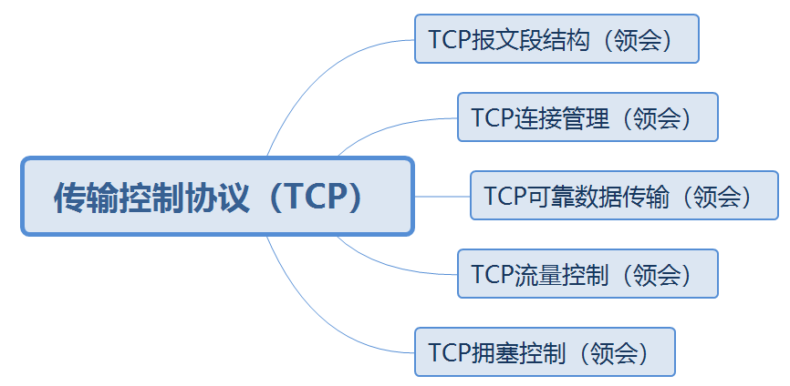
3.5 传输控制协议（TCP）
本节知识点：

Slide 37
3.5.1 TCP报文段结构
3.5 传输控制协议（TCP）
TCP报文段结构
连接管理
知识点1：TCP报文段结构
传输控制协议（TCP）
可靠数据传输
流量控制
拥塞控制
1、传输控制协议(Transmission Control Protocol ,TCP)：Internet传输层协议。提供面向连接、可靠、有序、字节流 传输服务。

Slide 38
3.5.1 TCP报文段结构
3.5 传输控制协议（TCP）
TCP报文段结构
连接管理
知识点1：TCP报文段结构
传输控制协议（TCP）
可靠数据传输
流量控制
拥塞控制
1、传输控制协议(Transmission Control Protocol ,TCP)：Internet传输层协议。提供面向连接、可靠、有序、字节流 传输服务。
第一、应用进程好似在”打电话“要先建立连接。

Slide 39
3.5.1 TCP报文段结构
3.5 传输控制协议（TCP）
TCP报文段结构
连接管理
知识点1：TCP报文段结构
传输控制协议（TCP）
可靠数据传输
流量控制
拥塞控制
1、传输控制协议(Transmission Control Protocol ,TCP)：Internet传输层协议。提供面向连接、可靠、有序、字节流 传输服务。
第一、应用进程好似在”打电话“要先建立连接。
第二、每一条TCP连接只有两个端点。

Slide 40
3.5.1 TCP报文段结构
3.5 传输控制协议（TCP）
TCP报文段结构
连接管理
知识点1：TCP报文段结构
传输控制协议（TCP）
可靠数据传输
流量控制
拥塞控制
1、传输控制协议(Transmission Control Protocol ,TCP)：Internet传输层协议。提供面向连接、可靠、有序、字节流 传输服务。
第一、应用进程好似在”打电话“要先建立连接。
第二、每一条TCP连接只有两个端点。
第三、可靠交付：无差错，不丢失，不重复，按序到达

Slide 41
3.5.1 TCP报文段结构
3.5 传输控制协议（TCP）
TCP报文段结构
连接管理
知识点1：TCP报文段结构
传输控制协议（TCP）
可靠数据传输
流量控制
拥塞控制
1、传输控制协议(Transmission Control Protocol ,TCP)：Internet传输层协议。提供面向连接、可靠、有序、字节流 传输服务。
第一、应用进程好似在”打电话“要先建立连接。
第二、每一条TCP连接只有两个端点。
第三、可靠交付：无差错，不丢失，不重复，按序到达
第四、全双工通信。

Slide 42
3.5.1 TCP报文段结构
3.5 传输控制协议（TCP）
TCP报文段结构
连接管理
知识点1：TCP报文段结构
传输控制协议（TCP）
可靠数据传输
流量控制
拥塞控制
1、传输控制协议(Transmission Control Protocol ,TCP)：Internet传输层协议。提供面向连接、可靠、有序、字节流 传输服务。
第一、应用进程好似在”打电话“要先建立连接。
第二、每一条TCP连接只有两个端点。
第三、可靠交付：无差错，不丢失，不重复，按序到达
第四、全双工通信。
第五、面向字节流。
流：字节序列。应用程序和TCP的交互是一个个数据块，TCP把他们看做是无结构字节流。

Slide 43
3.5.1 TCP报文段结构
3.5 传输控制协议（TCP）
TCP报文段结构
连接管理
知识点1：TCP报文段结构
传输控制协议（TCP）
可靠数据传输
流量控制
拥塞控制
应用层数据块进行封装成为TCP报文段。
最大报文段长度（Maximum Segment Size，MSS）：报文段中封装的应用层数据的最大长度。

Slide 44
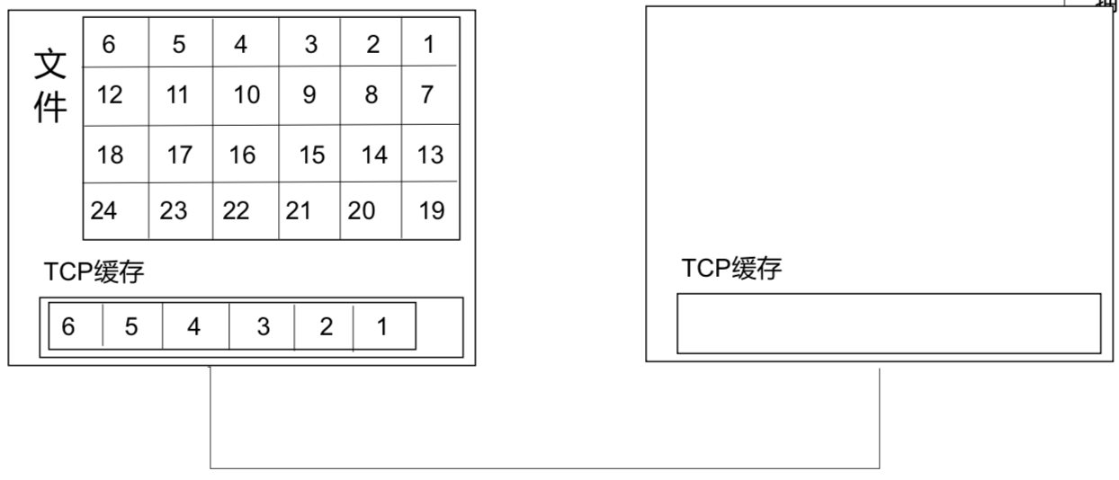
3.5.1 TCP报文段结构
3.5 传输控制协议（TCP）
TCP报文段结构
连接管理
知识点1：TCP报文段结构
传输控制协议（TCP）
可靠数据传输
流量控制
拥塞控制
发送方
接收方

Slide 45
3.5.1 TCP报文段结构
3.5 传输控制协议（TCP）
TCP报文段结构
连接管理
知识点1：TCP报文段结构
传输控制协议（TCP）
可靠数据传输
流量控制
拥塞控制
发送方
接收方
2 | 1 | 首部
Notes:
TCP是面向字节流的；
UDP是面向报文的；

Slide 46
3.5.1 TCP报文段结构
3.5 传输控制协议（TCP）
TCP报文段结构
连接管理
知识点1：TCP报文段结构
传输控制协议（TCP）
可靠数据传输
流量控制
0
16
31
拥塞控制
源端口号 |  |  |  |  |  |  |  | 目的端口号
序号
确认序号
首部长度 | 保留 | URG | ACK | PSH | RST | SYN | F IN | 接收窗口
 |  |  |  |  |  |  |  | 紧急指针
选项（长度可变） |  |  |  |  |  |  |  |  | 填充
数据
TCP首部
数据

Slide 47
3.5.1 TCP报文段结构
3.5 传输控制协议（TCP）
TCP报文段结构
连接管理
知识点1：TCP报文段结构
传输控制协议（TCP）
可靠数据传输
流量控制
0
16
31
拥塞控制
源端口号 |  |  |  |  |  |  |  | 目的端口号
序号
确认序号
首部长度 | 保留 | URG | ACK | PSH | RST | SYN | F IN | 接收窗口
 |  |  |  |  |  |  |  | 紧急指针
选项（长度可变） |  |  |  |  |  |  |  |  | 填充
数据
TCP首部
20字节固定首部
数据

Slide 48
3.5.1 TCP报文段结构
3.5 传输控制协议（TCP）
TCP报文段结构
连接管理
知识点1：TCP报文段结构
传输控制协议（TCP）
可靠数据传输
流量控制
0
16
31
拥塞控制
源端口号 |  |  |  |  |  |  |  | 目的端口号
序号
确认序号
首部长度 | 保留 | URG | ACK | PSH | RST | SYN | F IN | 接收窗口
 |  |  |  |  |  |  |  | 紧急指针
选项（长度可变） |  |  |  |  |  |  |  |  | 填充
数据
1、源端口号字段，目的端口号字段分别占16位。多路复用/分解来自或送到上层应用的数据。
2、序号字段、确认序号字段分别占32位。范围【0，2³²-1】
序号字段：TCP的序号是对每个应用层数据的每个字节进行编号，
确认序号字段：是期望从对方接收数据的字节序号，即该序号对应的字节尚未收到。
3、首部长度字段占4位。指出TCP段的首部长度，以4字节为计算单位。
最短是20字节；最长是60字节。
4、保留字段占6位。保留为今后使用，目前值为0。
TCP首部
20字节固定首部
数据

Slide 49
3.5.1 TCP报文段结构
3.5 传输控制协议（TCP）
TCP报文段结构
连接管理
知识点1：TCP报文段结构
传输控制协议（TCP）
可靠数据传输
流量控制
0
16
31
拥塞控制
源端口号 |  |  |  |  |  |  |  | 目的端口号
序号
确认序号
首部长度 | 保留 | URG | ACK | PSH | RST | SYN | F IN | 接收窗口
 |  |  |  |  |  |  |  | 紧急指针
选项（长度可变） |  |  |  |  |  |  |  |  | 填充
数据
1、源端口号字段，目的端口号字段分别占16位。多路复用/分解来自或送到上层应用的数据。
2、序号字段、确认序号字段分别占32位。
序号字段：TCP的序号是对每个应用层数据的每个字节进行编号；
确认序号字段：是期望从对方接收数据的字节序号，即该序号对应的字节尚未收到；
3、首部长度字段占4位。指出TCP段的首部长度，以4字节为计算单位。
最短是20字节；最长是60字节。
4、保留字段占6位。保留为今后使用，目前值为0。
TCP首部
20字节固定首部
数据

Slide 50
3.5.1 TCP报文段结构
3.5 传输控制协议（TCP）
TCP报文段结构
连接管理
知识点1：TCP报文段结构
传输控制协议（TCP）
可靠数据传输
流量控制
0
16
31
拥塞控制
源端口号 |  |  |  |  |  |  |  | 目的端口号
序号
确认序号
首部长度 | 保留 | URG | ACK | PSH | RST | SYN | F IN | 接收窗口
 |  |  |  |  |  |  |  | 紧急指针
选项（长度可变） |  |  |  |  |  |  |  |  | 填充
数据
TCP首部
20字节固定首部
3、首部长度字段占4位。指出TCP段的首部长度，以4字节为计算单位。
最短是20字节；最长是60字节。
4、保留字段占6位。保留为今后使用，目前值为0。
数据

Slide 51
3.5.1 TCP报文段结构
3.5 传输控制协议（TCP）
TCP报文段结构
连接管理
知识点1：TCP报文段结构
传输控制协议（TCP）
可靠数据传输
流量控制
0
16
31
拥塞控制
源端口号 |  |  |  |  |  |  |  | 目的端口号
序号
确认序号
首部长度 | 保留 | URG | ACK | PSH | RST | SYN | F IN | 接收窗口
 |  |  |  |  |  |  |  | 紧急指针
选项（长度可变） |  |  |  |  |  |  |  |  | 填充
数据
TCP首部
20字节固定首部
3、首部长度字段占4位。指出TCP段的首部长度，以4字节为计算单位。
最短是20字节；最长是60字节。
4、保留字段占6位。保留为今后使用，目前值为0。
数据

Slide 52
3.5.1 TCP报文段结构
3.5 传输控制协议（TCP）
TCP报文段结构
连接管理
知识点1：TCP报文段结构
传输控制协议（TCP）
可靠数据传输
流量控制
拥塞控制
1、源端口号字段，目的端口号字段分别占16位。多路复用/分解来自或送到上层应用的数据。
2、序号字段、确认序号字段分别占32位。
序号字段：TCP的序号是对每个应用层数据的每个字节进行编号，
确认序号字段：是期望从对方接收数据的字节序号，即该序号对应的字节尚未收到。
3、首部长度字段占4位。指出TCP段的首部长度，以4字节为计算单位。
最短是20字节；最长是60字节。
4、保留字段占6位。保留为今后使用，目前值为0。

Slide 53
3.5.1 TCP报文段结构
3.5 传输控制协议（TCP）
TCP报文段结构
连接管理
知识点1：TCP报文段结构
传输控制协议（TCP）
可靠数据传输
流量控制
0
16
31
拥塞控制
源端口号 |  |  |  |  |  |  |  | 目的端口号
序号
确认序号
首部长度 | 保留 | URG | ACK | PSH | RST | SYN | F IN | 接收窗口
 |  |  |  |  |  |  |  | 紧急指针
选项（长度可变） |  |  |  |  |  |  |  |  | 填充
数据
TCP首部
20字节固定首部
3、首部长度字段占4位。指出TCP段的首部长度，以4字节为计算单位。
最短是20字节；最长是60字节。
4、保留字段占6位。保留为今后使用，目前值为0。
数据

Slide 54
3.5.1 TCP报文段结构
3.5 传输控制协议（TCP）
TCP报文段结构
连接管理
知识点1：TCP报文段结构
传输控制协议（TCP）
可靠数据传输
流量控制
拥塞控制
5、URG、ACK、PSH、RST、SYN、FIN各占1位。为标志位字段；
各占1位，取值为0或1；
紧急URG=1，紧急指针字段有效，优先传送。

Slide 55
3.5.1 TCP报文段结构
3.5 传输控制协议（TCP）
TCP报文段结构
连接管理
知识点1：TCP报文段结构
传输控制协议（TCP）
可靠数据传输
流量控制
拥塞控制
5、URG、ACK、PSH、RST、SYN、FIN各占1位。为标志位字段；
各占1位，取值为0或1；
紧急URG=1，紧急指针字段有效，优先传送。
确认ACK=1，确认序号字段有效；ACK=0时，确认序号字段无效。

Slide 56
3.5.1 TCP报文段结构
3.5 传输控制协议（TCP）
TCP报文段结构
连接管理
知识点1：TCP报文段结构
传输控制协议（TCP）
可靠数据传输
流量控制
拥塞控制
5、URG、ACK、PSH、RST、SYN、FIN各占1位。为标志位字段；
各占1位，取值为0或1；
紧急URG=1，紧急指针字段有效，优先传送。
确认ACK=1，确认序号字段有效；ACK=0时，确认序号字段无效。
推送PSH=1，尽快将报文段中的数据交付接收应用进程，不要等缓存满了再交付。

Slide 57
3.5.1 TCP报文段结构
3.5 传输控制协议（TCP）
TCP报文段结构
连接管理
知识点1：TCP报文段结构
传输控制协议（TCP）
可靠数据传输
流量控制
拥塞控制
5、URG、ACK、PSH、RST、SYN、FIN各占1位。为标志位字段；
各占1位，取值为0或1；
紧急URG=1，紧急指针字段有效，优先传送。
确认ACK=1，确认序号字段有效；ACK=0时，确认序号字段无效。
推送PSH=1，尽快将报文段中的数据交付接收应用进程，不要等缓存满了再交付。
复位RST=1，TCP连接出现严重差错，释放连接，再重新建立TCP连接。

Slide 58
3.5.1 TCP报文段结构
3.5 传输控制协议（TCP）
TCP报文段结构
连接管理
知识点1：TCP报文段结构
传输控制协议（TCP）
可靠数据传输
流量控制
拥塞控制
5、URG、ACK、PSH、RST、SYN、FIN各占1位。为标志位字段；
各占1位，取值为0或1；
紧急URG=1，紧急指针字段有效，优先传送。
确认ACK=1，确认序号字段有效；ACK=0时，确认序号字段无效。
推送PSH=1，尽快将报文段中的数据交付接收应用进程，不要等缓存满了再交付。
复位RST=1，TCP连接出现严重差错，释放连接，再重新建立TCP连接。
同步SYN=1，该TCP报文段是一个建立新连接请求控制段或者同意建立新连接的确认段。

Slide 59
3.5.1 TCP报文段结构
3.5 传输控制协议（TCP）
TCP报文段结构
连接管理
知识点1：TCP报文段结构
传输控制协议（TCP）
可靠数据传输
流量控制
拥塞控制
5、URG、ACK、PSH、RST、SYN、FIN各占1位。为标志位字段；
各占1位，取值为0或1；
紧急URG=1，紧急指针字段有效，优先传送。
确认ACK=1，确认序号字段有效；ACK=0时，确认序号字段无效。
推送PSH=1，尽快将报文段中的数据交付接收应用进程，不要等缓存满了再交付。
复位RST=1，TCP连接出现严重差错，释放连接，再重新建立TCP连接。
同步SYN=1，该TCP报文段是一个建立新连接请求控制段或者同意建立新连接的确认段。
终止FIN=1，TCP报文段的发送端数据已经发送完毕，请求释放连接。

Slide 60
3.5.1 TCP报文段结构
3.5 传输控制协议（TCP）
TCP报文段结构
连接管理
知识点1：TCP报文段结构
传输控制协议（TCP）
可靠数据传输
流量控制
0
16
31
拥塞控制
源端口号 |  |  |  |  |  |  |  | 目的端口号
序号
确认序号
首部长度 | 保留 | URG | ACK | PSH | RST | SYN | F IN | 接收窗口
 |  |  |  |  |  |  |  | 紧急指针
选项（长度可变） |  |  |  |  |  |  |  |  | 填充
数据
TCP首部
20字节固定首部
6、接收窗口字段占16位。向对方通告我方接收窗口的大小。
数据

Slide 61
3.5.1 TCP报文段结构
3.5 传输控制协议（TCP）
TCP报文段结构
连接管理
知识点1：TCP报文段结构
传输控制协议（TCP）
可靠数据传输
流量控制
0
16
31
拥塞控制
源端口号 |  |  |  |  |  |  |  | 目的端口号
序号
确认序号
首部长度 | 保留 | URG | ACK | PSH | RST | SYN | F IN | 接收窗口
 |  |  |  |  |  |  |  | 紧急指针
选项（长度可变） |  |  |  |  |  |  |  |  | 填充
数据
TCP首部
20字节固定首部
7、校验和字段占16位。
校验和字段检验的范围类似于UDP，计算方法与UDP校验和的计算方法相同。TCP协议号是6。
数据

Slide 62
3.5.1 TCP报文段结构
3.5 传输控制协议（TCP）
TCP报文段结构
连接管理
知识点1：TCP报文段结构
传输控制协议（TCP）
可靠数据传输
流量控制
0
16
31
拥塞控制
源端口号 |  |  |  |  |  |  |  | 目的端口号
序号
确认序号
首部长度 | 保留 | URG | ACK | PSH | RST | SYN | F IN | 接收窗口
 |  |  |  |  |  |  |  | 紧急指针
选项（长度可变） |  |  |  |  |  |  |  |  | 填充
数据
TCP首部
20字节固定首部
8、紧急指针字段占16位。
URG=1时，才有效。指出在本TCP报文段中紧急数据共有多少个字节。
数据

Slide 63
3.5.1 TCP报文段结构
3.5 传输控制协议（TCP）
TCP报文段结构
连接管理
知识点1：TCP报文段结构
传输控制协议（TCP）
可靠数据传输
流量控制
0
16
31
拥塞控制
源端口号 |  |  |  |  |  |  |  | 目的端口号
序号
确认序号
首部长度 | 保留 | URG | ACK | PSH | RST | SYN | F IN | 接收窗口
 |  |  |  |  |  |  |  | 紧急指针
选项（长度可变） |  |  |  |  |  |  |  |  | 填充
数据
TCP首部
20字节固定首部
9、选项字段长度可变，基本不用。最短为0字节，最长为40字节。
例如：发送方告诉接收方其缓存能够接收的数据段的最大长度是MSS个字节。
数据

Slide 64
3.5.1 TCP报文段结构
3.5 传输控制协议（TCP）
TCP报文段结构
连接管理
知识点1：TCP报文段结构
传输控制协议（TCP）
可靠数据传输
流量控制
0
16
31
拥塞控制
源端口号 |  |  |  |  |  |  |  | 目的端口号
序号
确认序号
首部长度 | 保留 | URG | ACK | PSH | RST | SYN | F IN | 接收窗口
 |  |  |  |  |  |  |  | 紧急指针
选项（长度可变） |  |  |  |  |  |  |  |  | 填充
数据
TCP首部
20字节固定首部
10、填充字段，取值全为0，目的是为了整个首部长度是4字节的整倍数。
数据

Slide 65
3.5.1 TCP报文段结构
3.5 传输控制协议（TCP）
TCP报文段结构
连接管理
知识点1：TCP报文段结构
传输控制协议（TCP）
可靠数据传输
流量控制
拥塞控制
6、接收窗口字段占16位。向对方通告我方接收窗口的大小。
例如：发送一个确认号701，窗口字段是1000。
7、校验和字段占16位。
校验和字段检验的范围类似于UDP，
计算方法与UDP校验和的计算方法相同。TCP协议号是6。
8、紧急指针字段占16位。
URG=1时，才有效。指出在本TCP报文段中紧急数据共有多少个字节。
9、选项字段长度可变，基本不用。最短为0字节，最长为40字节。
例如：发送方告诉接收方其缓存能够接收的数据段的最大长度是MSS个字节。
10、填充字段，取值全为0，目的是为了整个首部长度是4字节的整倍数。

Slide 66
练习题
1、下列关于Internet中一个重要的传输层协议TCP的描述中错误的是（）
A:提供面向连接的传输服务
B:提供可靠的传输服务
C:提供单工通信服务
D:TCP为每块客户数据配上一个TCP首部，从而形成多个TCP报文段

Slide 67
练习题
1、下列关于Internet中一个重要的传输层协议TCP的描述中错误的是（C）
A:提供面向连接的传输服务
B:提供可靠的传输服务
C:提供单工通信服务
D:TCP为每块客户数据配上一个TCP首部，从而形成多个TCP报文段

Slide 68
练习题
1、在TCP报文段结构中，有6位标志位，其中（）等于1时，表明该TCP报文段的发送端数据已发送完毕，并请求释放TCP连接。
A:URG
B:ACK
C:FIN
D:SYN

Slide 69
练习题
1、在TCP报文段结构中，有6位标志位，其中（C）等于1时，表明该TCP报文段的发送端数据已发送完毕，并请求释放TCP连接。
A:URG
B:ACK
C:FIN
D:SYN

Slide 70
3.5.2 TCP连接管理
TCP报文段结构
3.5 传输控制协议（TCP）
连接管理
传输控制协议（TCP）
可靠数据传输
知识点2：TCP连接管理
流量控制
拥塞控制
1、TCP连接管理：连接建立与连接拆除。
以主机A上的一个应用进程与主机B上的一个应用进程建立一条TCP连接为例。

Slide 71
谈个恋爱，挺费劲儿！

Slide 72
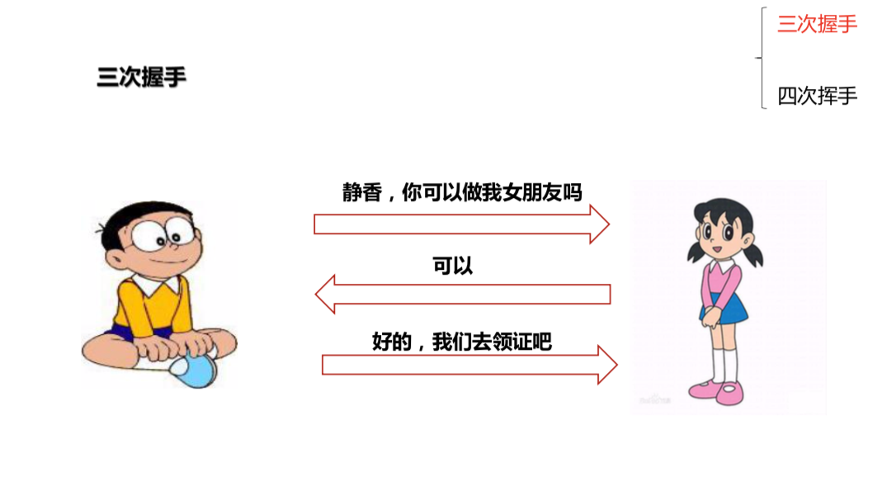

Slide 76
TCP报文段结构
3.5 传输控制协议（TCP）
连接管理
传输控制协议（TCP）
可靠数据传输
知识点2：TCP连接管理
流量控制
拥塞控制
TCP连接建立：
客户
服务器
CLOSED
CLOSED
LISTEN
Notes:
客户端和服务器一开始都处于关闭状态。C/S网络应用，服务器要先启动，所以服务器先启动并处于监听状态。

Slide 77
3.5.2 TCP连接管理
TCP报文段结构
3.5 传输控制协议（TCP）
连接管理
传输控制协议（TCP）
可靠数据传输
知识点2：TCP连接管理
流量控制
拥塞控制
TCP连接建立：
第一次握手：
客户向服务器发送连接请求段：SYN报文段：（SYN=1,seq=x）
SYN=1：建立连接请求控制段
seq=x：表示传输的报文段的第1个数据字节的序列号是x，并以此序列号代表整个报文段的序号
（补充：sequence number，序号的意思。）
客户端进入SYN_SEND（同步发送）

Slide 78
TCP报文段结构
3.5 传输控制协议（TCP）
连接管理
传输控制协议（TCP）
可靠数据传输
知识点2：TCP连接管理
流量控制
拥塞控制
TCP连接建立：
客户
服务器
CLOSED
CLOSED
SYN=1,seq=x
SYN SENT
LISTEN
Notes:
客户端和服务器一开始都处于关闭状态。C/S网络应用，服务器要先启动，所以服务器先启动并处于监听状态。

Slide 79
3.5.2 TCP连接管理
TCP报文段结构
3.5 传输控制协议（TCP）
连接管理
传输控制协议（TCP）
可靠数据传输
知识点2：TCP连接管理
流量控制
拥塞控制
TCP连接建立：
第二次握手：服务器收到TCP连接请求段后，如同意，则发回确认报文段：
（SYN=1,ACK=1,seq=y, ack_seq=x+1）
SYN=1：同意建立新连接的确认段
ack_seq=x+1：表示已经收到了序列号为x的报文段，准备接收序列号为x+1的报文段。
seq=y：服务器告诉客户确认报文段的第1个数据字节的序列号是y。
服务器由LISTEN进入SYN_RCVD（同步收到）

Slide 80
TCP报文段结构
3.5 传输控制协议（TCP）
连接管理
传输控制协议（TCP）
可靠数据传输
知识点2：TCP连接管理
流量控制
拥塞控制
TCP连接建立：
客户
服务器
CLOSED
CLOSED
SYN=1,seq=x
SYN SENT
LISTEN
SYN=1,ACK=1
seq=y, ack_seq=x+1
SYN RCVD
Notes:
客户端和服务器一开始都处于关闭状态。C/S网络应用，服务器要先启动，所以服务器先启动并处于监听状态。

Slide 81
3.5.2 TCP连接管理
TCP报文段结构
3.5 传输控制协议（TCP）
连接管理
传输控制协议（TCP）
可靠数据传输
知识点2：TCP连接管理
流量控制
拥塞控制
TCP连接建立：
第三次握手：客户对服务器的 同意连接报文段 进行确认：
（ACK=1,seq=x+1,ack_seq=y+1）
seq=x+1：客户传输的报文段的第一个数据字节的序列号是x+1
ack_seq=y+1：客户期望接收服务器序列号为y+1的报文段。
当客户发送ACK时，客户端进入ESTABLISHED状态；
当服务收到ACK后，也进入ESTABLISHED状态；
只有第三次握手可携带数据。

Slide 82
TCP报文段结构
3.5 传输控制协议（TCP）
连接管理
传输控制协议（TCP）
可靠数据传输
知识点2：TCP连接管理
流量控制
拥塞控制
TCP连接建立：
客户
服务器
CLOSED
CLOSED
SYN=1,seq=x
SYN SENT
LISTEN
SYN=1,ACK=1
seq=y, ack_seq=x+1
SYN RCVD
ESTABLISHED
ACK=1
seq=x+1, ack_seq=y+1
ESTABLISHED
Notes:
客户端和服务器一开始都处于关闭状态。C/S网络应用，服务器要先启动，所以服务器先启动并处于监听状态。

Slide 83
3.5.2 TCP连接管理
TCP报文段结构
3.5 传输控制协议（TCP）
连接管理
传输控制协议（TCP）
可靠数据传输
知识点2：TCP连接管理
流量控制
拥塞控制
TCP连接建立：三次握手
客户
服务器
CLOSED
CLOSED
SYN=1,seq=x
SYN SENT
LISTEN
SYN=1,ACK=1
seq=y, ack_seq=x+1
SYN RCVD
ESTABLISHED
ACK=1
seq=x+1, ack_seq=y+1
ESTABLISHED

Slide 84
练习题
1、在TCP连接管理中，建立连接过程中客户端状态不包括（）
A:CLOSED
B:LISTEN
C:SYN_SENT
D:ESTABLISHED

Slide 85
练习题
1、在TCP连接管理中，建立连接过程中客户端状态不包括（B）
A:CLOSED
B:LISTEN
C:SYN_SENT
D:ESTABLISHED

Slide 86
练习题
2、TCP连接建立通过“三次握手”过程，其中（）的TCP报文段可以携带数据。
A:第一次握手
B:第二次握手
C:第三次握手
D:第一次握手和第二次握手

Slide 87
练习题
2、TCP连接建立通过“三次握手”过程，其中（C）的TCP报文段可以携带数据。
A:第一次握手
B:第二次握手
C:第三次握手
D:第一次握手和第二次握手

Slide 88
离婚也这么麻烦！

Slide 89
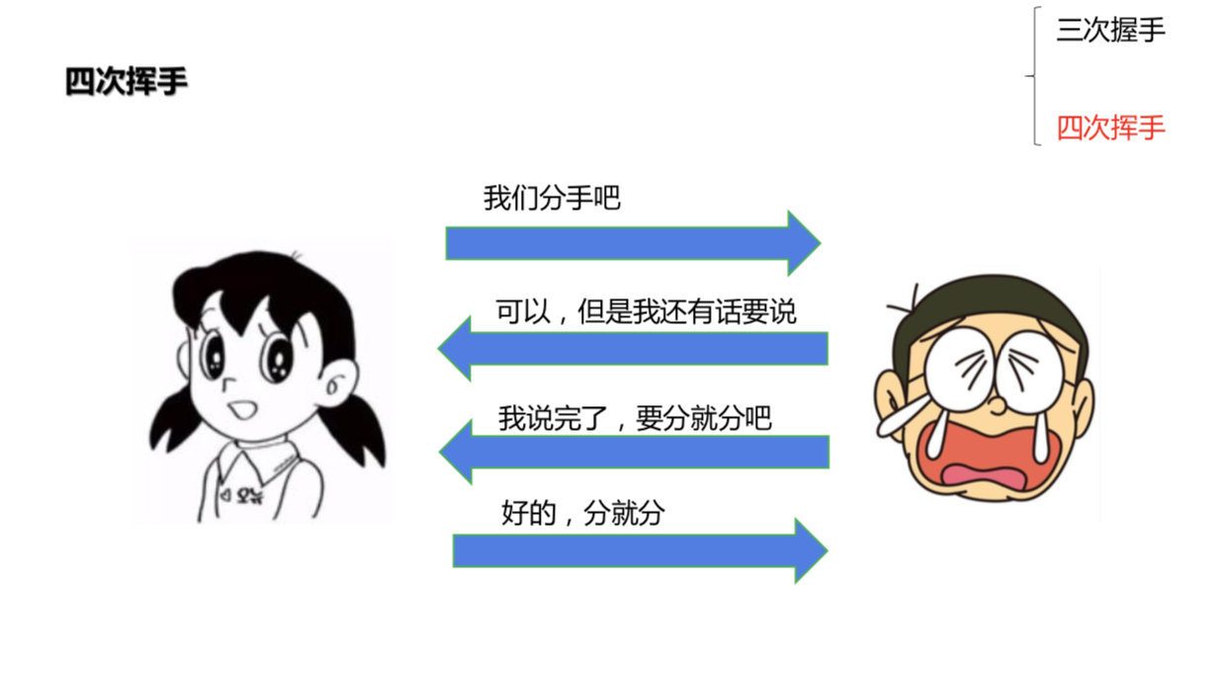

Slide 94
3.5.2 TCP连接管理
TCP报文段结构
3.5 传输控制协议（TCP）
连接管理
传输控制协议（TCP）
可靠数据传输
知识点2：TCP连接管理
流量控制
拥塞控制
TCP连接拆除：
第一次挥手：客户向服务器发送释放连接报文段：（FIN=1,seq=u）
首部的FIN=1：TCP报文段的发送端数据发送完毕，请求释放连接。
序号seq=u：表示传输的第一个数据字节的序号是u
客户端状态由ESTABLISHED进入FIN_WAIT_1（终止等待1状态）

Slide 95
3.5.2 TCP连接管理
TCP报文段结构
3.5 传输控制协议（TCP）
连接管理
传输控制协议（TCP）
可靠数据传输
知识点2：TCP连接管理
流量控制
拥塞控制
TCP连接拆除：
第二次挥手：服务器向客户发送确认段：（ACK=1,seq=v,ack_seq=u+1）
ACK=1：标识确认字号段有效。
确认序号ack_seq=u+1：表示服务器期望接收客户数据包序号为u+1的包
序号seq=v：表示服务器传输的第一个数据字节的序号是v
服务器状态由ESTABLISHED进入CLOSE_WAIT（关闭等待）
客户端收到ACK段后，由FIN_WAIT_1进入FIN_WAIT_2

Slide 96
3.5.2 TCP连接管理
TCP报文段结构
3.5 传输控制协议（TCP）
连接管理
传输控制协议（TCP）
可靠数据传输
知识点2：TCP连接管理
流量控制
拥塞控制
TCP连接拆除：
第三次挥手：服务器向客户发送释放连接报文段：（FIN=1,ACK=1,seq=w,ack_seq=u+1）
FIN=1：请求释放连接
ACK=1：标识确认字号段有效。
确认序号ack_seq=u+1：表示服务器期望接收客户数据包序号为u+1的包
序号seq=w：表示自己传输的第一个数据字节的序号是w
服务器状态由CLOSE_WAIT进入LAST_ACK（最后确认状态）

Slide 97
3.5.2 TCP连接管理
TCP报文段结构
3.5 传输控制协议（TCP）
连接管理
传输控制协议（TCP）
可靠数据传输
知识点2：TCP连接管理
流量控制
拥塞控制
TCP连接拆除：
第四次挥手：客户向服务器发送确认段：（ACK=1,seq=u+1,ack_seq=w+1）
ACK=1：标识确认字号段有效。
确认序号ack_seq=w+1：表示客户期望接收服务器数据包序号为w+1的包
序号seq=u+1：表示客户传输的第一个数据字节的序号是u+1
客户端状态由FIN_WAIT_2进入TIME_WAIT，等待2MSL时间，进入CLOSED状态，释放连接
服务器在收到最后一次ACK段后，由LAST_ACK进入CLOSED，释放连接

Slide 98
3.5.2 TCP连接管理
TCP报文段结构
3.5 传输控制协议（TCP）
连接管理
传输控制协议（TCP）
可靠数据传输
知识点2：TCP连接管理
流量控制
拥塞控制
TCP连接拆除：四次挥手

Slide 99
练习题
1、在主机A和主机B之间断开一条TCP连接的过程中，若第一次挥手是主机A向主机B发送释放连接报文段，则第三次挥手是（）
A:主机B向主机A发送确认段
B:主机A向主机B发送释放成功的确认段
C:主机B向主机A发送释放连接报文段
D:主机A向主机B发送确认段

Slide 100
练习题
1、在主机A和主机B之间断开一条TCP连接的过程中，若第一次挥手是主机A向主机B发送释放连接报文段，则第三次挥手是（C）
A:主机B向主机A发送确认段
B:主机A向主机B发送释放成功的确认段
C:主机B向主机A发送释放连接报文段
D:主机A向主机B发送确认段

Slide 101
3.5.3 TCP可靠数据传输
TCP报文段结构
3.5 传输控制协议（TCP）
连接管理
传输控制协议（TCP）
可靠数据传输
知识点3：TCP可靠数据传输
流量控制
拥塞控制
一、TCP实现可靠数据传输服务的工作机制：
Notes:
TCP怎么做到保证数据可靠传输的，

Slide 102
3.5.3 TCP可靠数据传输
TCP报文段结构
3.5 传输控制协议（TCP）
连接管理
传输控制协议（TCP）
可靠数据传输
知识点3：TCP可靠数据传输
流量控制
拥塞控制
一、TCP实现可靠数据传输服务的工作机制：
1）应用数据被分割成TCP认为最适合发送的数据块。
Notes:
TCP怎么做到保证数据可靠传输的，

Slide 103
3.5.3 TCP可靠数据传输
TCP报文段结构
3.5 传输控制协议（TCP）
连接管理
传输控制协议（TCP）
可靠数据传输
知识点3：TCP可靠数据传输
流量控制
拥塞控制
一、TCP实现可靠数据传输服务的工作机制：
1）应用数据被分割成TCP认为最适合发送的数据块。
2）TCP发出一个段后，启动一个计时器，等待目的端确认收到这个报文段。
Notes:
TCP怎么做到保证数据可靠传输的，

Slide 104
3.5.3 TCP可靠数据传输
TCP报文段结构
3.5 传输控制协议（TCP）
连接管理
传输控制协议（TCP）
可靠数据传输
知识点3：TCP可靠数据传输
流量控制
拥塞控制
一、TCP实现可靠数据传输服务的工作机制：
1）应用数据被分割成TCP认为最适合发送的数据块。
2）TCP发出一个段后，启动一个计时器，等待目的端确认收到这个报文段。
3）TCP首部中设有校验和字段，用于检测数据在传输过程中是否发生差错。
Notes:
TCP怎么做到保证数据可靠传输的，

Slide 105
3.5.3 TCP可靠数据传输
TCP报文段结构
3.5 传输控制协议（TCP）
连接管理
传输控制协议（TCP）
可靠数据传输
知识点3：TCP可靠数据传输
流量控制
拥塞控制
一、TCP实现可靠数据传输服务的工作机制：
1）应用数据被分割成TCP认为最适合发送的数据块。
2）TCP发出一个段后，启动一个计时器，等待目的端确认收到这个报文段。
3）TCP首部中设有校验和字段，用于检测数据在传输过程中是否发生差错。
4）TCP报文段的到达也可能会失序。如果必要，TCP会重新排序。
Notes:
TCP怎么做到保证数据可靠传输的，

Slide 106
3.5.3 TCP可靠数据传输
TCP报文段结构
3.5 传输控制协议（TCP）
连接管理
传输控制协议（TCP）
可靠数据传输
知识点3：TCP可靠数据传输
流量控制
拥塞控制
一、TCP实现可靠数据传输服务的工作机制：
1）应用数据被分割成TCP认为最适合发送的数据块。
2）TCP发出一个段后，启动一个计时器，等待目的端确认收到这个报文段。
3）TCP首部中设有校验和字段，用于检测数据在传输过程中是否发生差错。
4）TCP报文段的到达也可能会失序。如果必要，TCP会重新排序。
5）存在网络延迟和重传机制，接收端可能会收到多个重复的报文段，这时接收端需要根据序号把重复的报文段丢弃。
Notes:
TCP怎么做到保证数据可靠传输的，

Slide 107
3.5.3 TCP可靠数据传输
TCP报文段结构
3.5 传输控制协议（TCP）
连接管理
传输控制协议（TCP）
可靠数据传输
知识点3：TCP可靠数据传输
流量控制
拥塞控制
一、TCP实现可靠数据传输服务的工作机制：
1）应用数据被分割成TCP认为最适合发送的数据块。
2）TCP发出一个段后，启动一个计时器，等待目的端确认收到这个报文段。
3）TCP首部中设有校验和字段，用于检测数据在传输过程中是否发生差错。
4）TCP报文段的到达也可能会失序。如果必要，TCP会重新排序。
5）存在网络延迟和重传机制，接收端可能会收到多个重复的报文段，这时接收端需要根据序号把重复的报文段丢弃。
6）TCP能够提供流量控制。
Notes:
TCP怎么做到保证数据可靠传输的，

Slide 108
3.5.3 TCP可靠数据传输
TCP报文段结构
3.5 传输控制协议（TCP）
连接管理
传输控制协议（TCP）
可靠数据传输
知识点3：TCP可靠数据传输
流量控制
拥塞控制
一、TCP实现可靠数据传输服务的工作机制：
保证接收方进程从缓冲区读出的字节流与发送方发出的字节流是完全一样的。
1、校验：与UDP一样
2、序号
3、确认
4、重传
Notes:
TCP怎么做到保证数据可靠传输的，

Slide 109
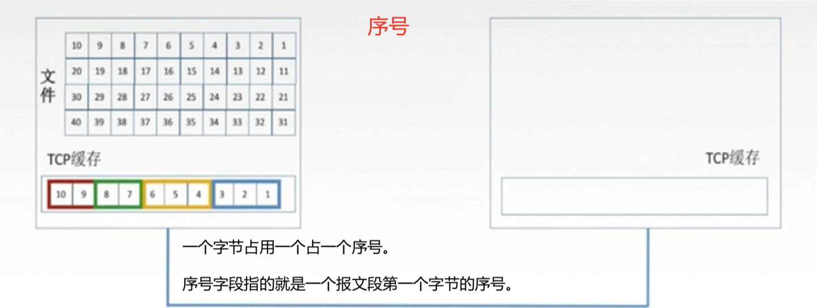
3.5.3 TCP可靠数据传输
TCP报文段结构
3.5 传输控制协议（TCP）
连接管理
传输控制协议（TCP）
可靠数据传输
知识点3：TCP可靠数据传输
流量控制
拥塞控制
一、TCP实现可靠数据传输服务的工作机制：
保证接收方进程从缓冲区读出的字节流与发送方发出的字节流是完全一样的。
发送方
一个字节占用一个序号；
序号字段指的就是一个报文段第一个字节的序号。
接收方
Notes:
TCP怎么做到保证数据可靠传输的，

Slide 110
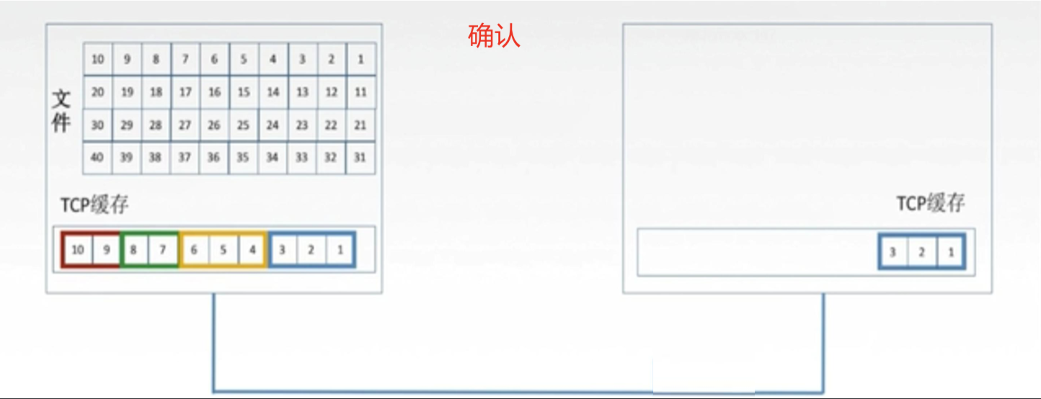
3.5.3 TCP可靠数据传输
TCP报文段结构
3.5 传输控制协议（TCP）
连接管理
传输控制协议（TCP）
可靠数据传输
知识点3：TCP可靠数据传输
流量控制
拥塞控制
一、TCP实现可靠数据传输服务的工作机制：
保证接收方进程从缓冲区读出的字节流与发送方发出的字节流是完全一样的。
发送方
接收方
Notes:
接收方已经收到了123，

Slide 111
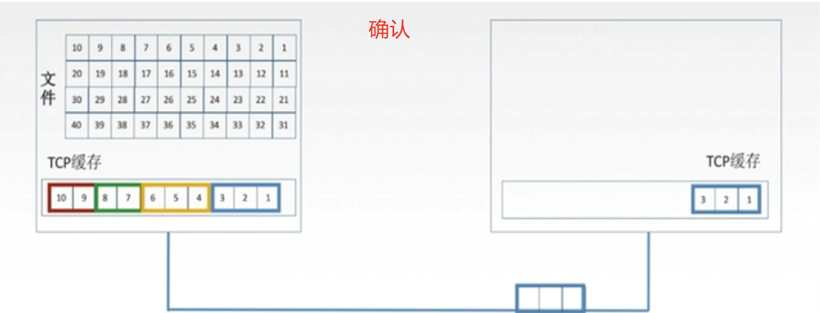
3.5.3 TCP可靠数据传输
TCP报文段结构
3.5 传输控制协议（TCP）
连接管理
传输控制协议（TCP）
可靠数据传输
知识点3：TCP可靠数据传输
流量控制
拥塞控制
一、TCP实现可靠数据传输服务的工作机制：
保证接收方进程从缓冲区读出的字节流与发送方发出的字节流是完全一样的。
发送方
接收方
发送方
接收方
Notes:
接收方已经收到了123，

Slide 112
3.5.3 TCP可靠数据传输
TCP报文段结构
3.5 传输控制协议（TCP）
连接管理
传输控制协议（TCP）
可靠数据传输
知识点3：TCP可靠数据传输
流量控制
拥塞控制
一、TCP实现可靠数据传输服务的工作机制：
保证接收方进程从缓冲区读出的字节流与发送方发出的字节流是完全一样的。
发送方
接收方
发送方
接收方
确认号字段为4
Notes:
接收方已经收到了123，

Slide 113
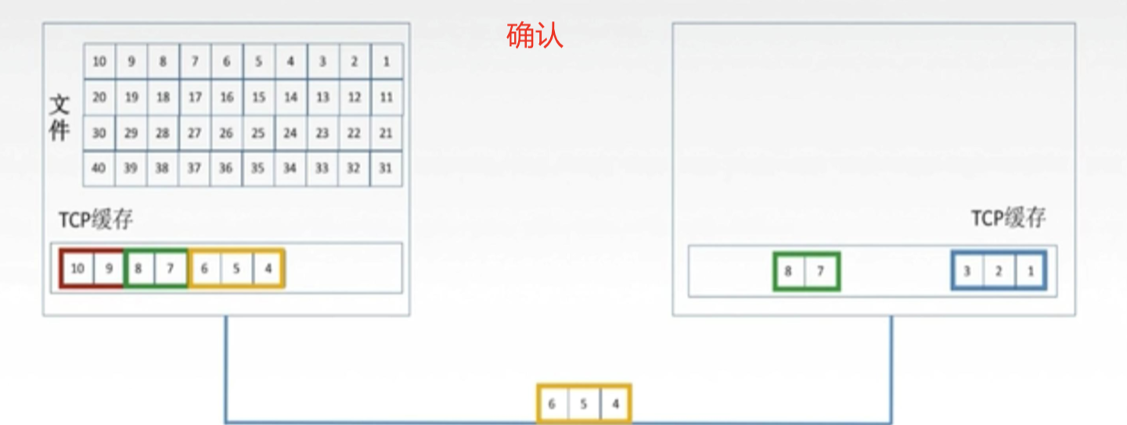
3.5.3 TCP可靠数据传输
TCP报文段结构
3.5 传输控制协议（TCP）
连接管理
传输控制协议（TCP）
可靠数据传输
知识点3：TCP可靠数据传输
流量控制
拥塞控制
一、TCP实现可靠数据传输服务的工作机制：
保证接收方进程从缓冲区读出的字节流与发送方发出的字节流是完全一样的。
发送方
接收方
发送方
接收方
确认号字段为4
Notes:
接收方已经收到了123，

Slide 114
3.5.3 TCP可靠数据传输
TCP报文段结构
3.5 传输控制协议（TCP）
连接管理
传输控制协议（TCP）
可靠数据传输
知识点3：TCP可靠数据传输
流量控制
拥塞控制
一、TCP实现可靠数据传输服务的工作机制：
保证接收方进程从缓冲区读出的字节流与发送方发出的字节流是完全一样的。
发送方
TCP默认使用累计确认
接收方
发送方
接收方
确认号字段为4
Notes:
接收方已经收到了123，

Slide 115
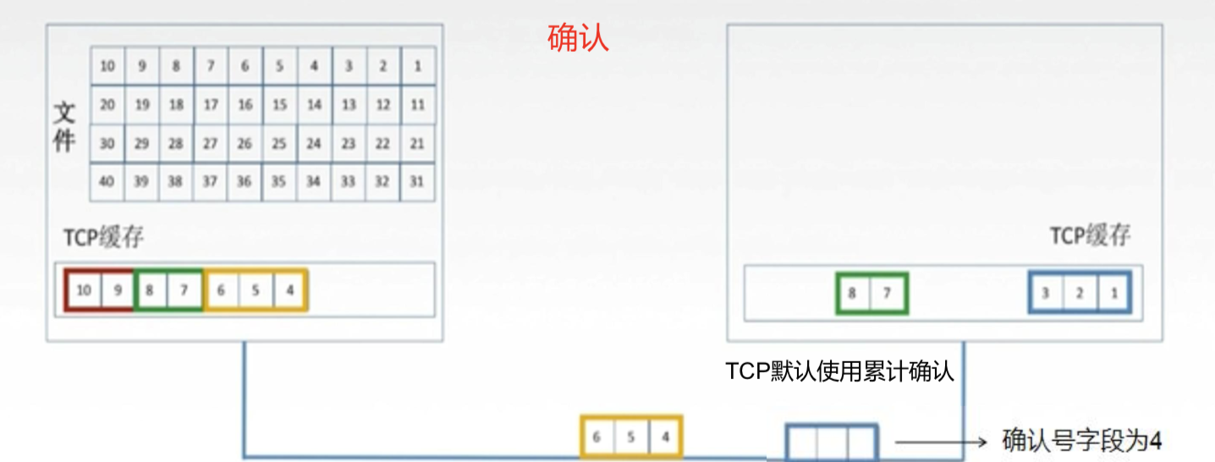
3.5.3 TCP可靠数据传输
TCP报文段结构
3.5 传输控制协议（TCP）
连接管理
传输控制协议（TCP）
可靠数据传输
知识点3：TCP可靠数据传输
流量控制
拥塞控制
一、TCP实现可靠数据传输服务的工作机制：
保证接收方进程从缓冲区读出的字节流与发送方发出的字节流是完全一样的。
发送方
TCP默认使用累计确认
接收方
发送方
接收方
确认号字段为4
Notes:
接收方已经收到了123，

Slide 116
3.5.3 TCP可靠数据传输
TCP报文段结构
3.5 传输控制协议（TCP）
连接管理
传输控制协议（TCP）
可靠数据传输
知识点3：TCP可靠数据传输
流量控制
拥塞控制
TCP生成ACK的策略：
1、具有所期望序号的报文段按序到达，所有在期望序号及以前的报文段都已被确认。TCP延迟发送ACK，约500ms。
2、具有所期望序号的报文段按序到达、且另一个按序报文段在等待ACK传输，TCP接收方立即发送单个累计ACK，确认以上两个按序到达报文段。
3、拥有序号大于期望序号的失序报文段到达，TCP接收方立即发送重复ACK，只是下一个期望接收字节的序号。
4、收到一个报文段，部分或完全填充接收数据间隔。
Notes:
TCP怎么做到保证数据可靠传输的，

Slide 117
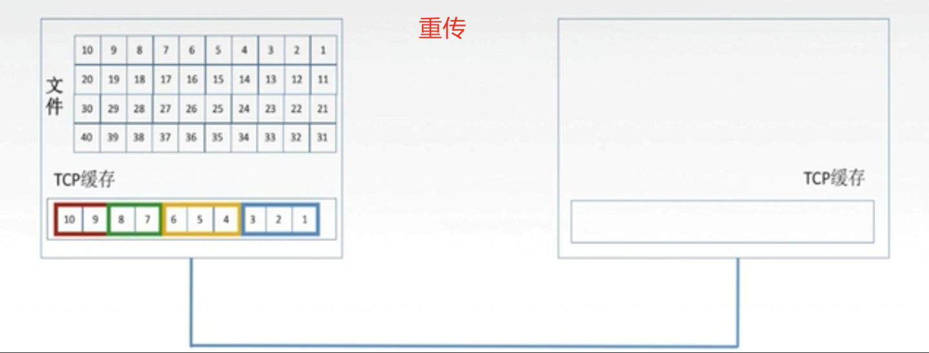
3.5.3 TCP可靠数据传输
TCP报文段结构
3.5 传输控制协议（TCP）
连接管理
传输控制协议（TCP）
可靠数据传输
知识点3：TCP可靠数据传输
流量控制
拥塞控制
一、TCP实现可靠数据传输服务的工作机制：
保证接收方进程从缓冲区读出的字节流与发送方发出的字节流是完全一样的。
Notes:
接收方已经收到了123，

Slide 118
3.5.3 TCP可靠数据传输
TCP报文段结构
3.5 传输控制协议（TCP）
连接管理
传输控制协议（TCP）
可靠数据传输
知识点3：TCP可靠数据传输
流量控制
拥塞控制
一、TCP实现可靠数据传输服务的工作机制：
保证接收方进程从缓冲区读出的字节流与发送方发出的字节流是完全一样的。
重传
Notes:
接收方已经收到了123，

